Slide 1
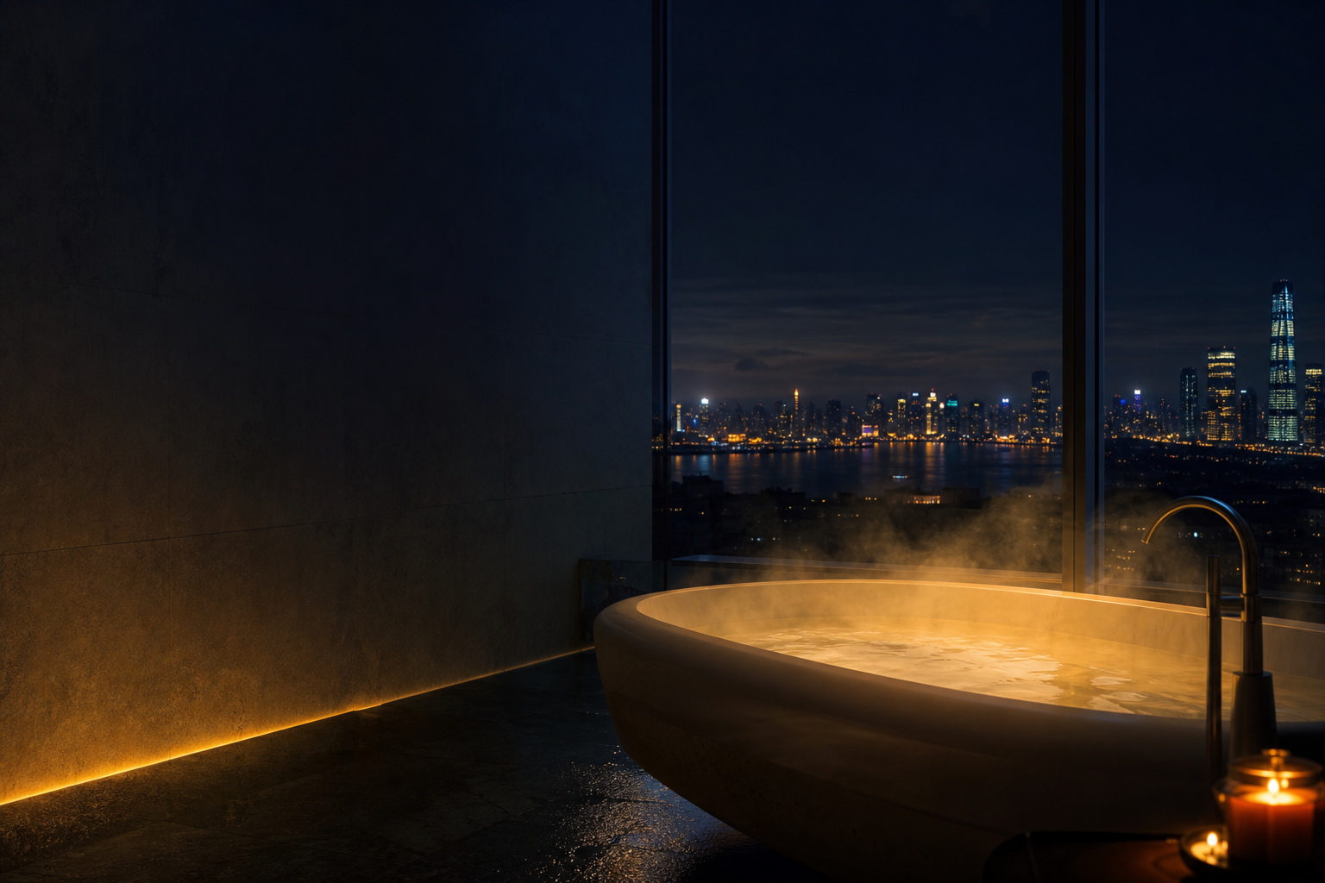

浴缸里的小宇宙
A man from the private-domain golden era observing the AI age.
Brand Guideline v1.1
By 老A

Slide 2
BRAND DNA
02
身份不是人设，是判断的来源
WHO
FROM
老A
完美日记 → colorkey
腾讯 → AI / Agent
ROLE
MISSION
判断型 IP
在 AI 时代
重新观察世界
不教方法，只记录判断。
人物剪影 / 浴缸边
品牌可信度来自经历过增长、平台、组织和技术周期之后的再观察。
浴缸里的小宇宙 Brand Guideline v1.1

Slide 3

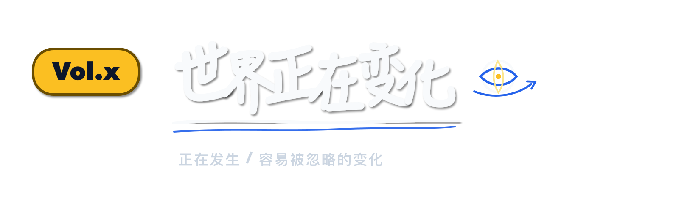

LOGO SYSTEM
03
四个栏目使用同一套手写识别规则
浴缸速记
奇闻浴场
尚无答案 / 值得思考的小念头
历史奇闻 / 都市传说 / 人类行为
世界正在变化
老A的判断
正在发生 / 容易被忽略的变化
长期问题 / 阶段性判断
Logo 规范
手写字统一使用 HanziPen SC / 翩翩体风格；底部说明只写栏目定位，不写商业标签；Vol.x 胶囊保留为期数资产。
浴缸里的小宇宙 Brand Guideline v1.1

Slide 4
VISUAL SYSTEM
04
深夜、暖光、手写感与判断感
深夜蓝
浴缸暖黄
标题字体
#0B1020
#FBBF24
主标题：HanziPen SC / 翩翩体-简，加粗描边
正文：PingFang SC / 思源黑体，保持克制
我的电子马长大了
思考蓝
浅暖金
平台正在自己拆掉入口
#2563EB
#FDE68A
浴缸里的小宇宙 Brand Guideline v1.1

Slide 5
CONTENT UNIVERSE
05
栏目不是分类，是观察世界的四个入口
尚无答案的小念头
从故事进入现实
🛁 浴缸里的小宇宙
被忽略的变化
长期问题的判断
浴缸里的小宇宙 Brand Guideline v1.1

Slide 6
COLUMN RULES
06
四个栏目说明进入 VI，后续可直接作为出图依据
浴缸速记
老A的判断
洗澡、散步和深夜发呆时冒出来的问题。
记录尚无答案、但值得思考的小念头。
事实、推演、修正与判断。
记录长期问题，以及我对世界变化的阶段性判断。
奇闻浴场
世界正在变化
历史、奇闻、都市传说与人类行为。
从故事进入现实，看看世界为什么会变成这样。
记录 AI、商业、社会现象与世界变化。
观察那些正在发生、但容易被忽略的变化。
浴缸里的小宇宙 Brand Guideline v1.1

Slide 7
COVER SYSTEM
07
每期封面 = 栏目 Logo + 一句判断 + 期数资产
统一规范
01 顶部使用栏目 Logo
02 中部一句判断（8-12 字）
03 底部副标题解释观察对象
我的电子马长大了
平台正在自己拆掉入口
长期问题正在浮出水面
04 右下保留 —— 老A
05 禁止堆素材、堆 Logo、堆卖点
AI 陪伴从工具变成关系
入口消失之后，判断重新定价
把事实、推演与修正放在一起
—— 老A
—— 老A
—— 老A
浴缸里的小宇宙 Brand Guideline v1.1

Slide 8
HOMEPAGE SYSTEM
08
日更节奏要被设计成品牌资产
20:18
Vol.1
浴缸速记
持续日更 = 品牌资产沉淀
Vol.2
世界正在变化
固定发布时间、固定栏目 Logo、固定封面语法，会让用户对“今天的判断”形成期待。首页不是目录，是长期判断的时间轴。
Vol.3
老A的判断
RHYTHM
UNIT
ASSET
Vol.21
阶段复盘
20:18
Vol.x
Logo 库
浴缸里的小宇宙 Brand Guideline v1.1

Slide 9
AI VISUAL RULES
09
生成图片时先判断气质，再写画面
Allowed
Forbidden
✓ 深夜
✓ 暖光
× 廉价 AI 海报
× 科幻机甲
✓ 城市
✓ 浴缸
× 蓝光污染
× 大量 Logo
✓ 克制
✓ 高级感
× 电商风
像一张深夜写下的判断，而不是一张想让人点击的广告。人物可以缺席，情绪必须存在；科技可以出现，但不能抢走“观察者”的位置。
浴缸里的小宇宙 Brand Guideline v1.1

Slide 10
PROMPT TEMPLATE
10
后续给 GPT / 图像模型的统一输入格式
栏目：{浴缸速记 / 奇闻浴场 / 世界正在变化 / 老A的判断}
期数：Vol.{x}
栏目说明：{使用本手册对应栏目说明}
标题：{8-12 字判断句}
副标题：{一句解释观察对象}
画面：深夜、城市、暖光、浴缸 / 对应栏目视觉语法
气质：克制、冷静、像一份私人判断 memo
色彩：#0B1020 深夜蓝为底，#FBBF24 暖黄点亮，#2563EB 谨慎使用
版式：顶部栏目 Logo，中部判断句，底部副标题，右下 —— 老A
禁止：廉价 AI 海报、科幻机甲、蓝光污染、大量 Logo、电商风
出图前自检
1. 栏目 Logo 是否正确？
2. 标题是不是一句判断？
3. 画面是否保留负空间？
4. 科技元素是否被克制处理？
5. 是否一眼属于同一账号？
浴缸里的小宇宙 Brand Guideline v1.1

Slide 11
APPLICATIONS
11
公众号、社群、长图与播客封面统一一套识别
公众号头图
朋友圈分享卡
社群预告图
播客 / 小宇宙封面
16:9 / 2.35:1
1:1
4:5
1:1
Logo 可缩放，但不改变手写字、图标、Vol.x 关系。
Logo 可缩放，但不改变手写字、图标、Vol.x 关系。
Logo 可缩放，但不改变手写字、图标、Vol.x 关系。
Logo 可缩放，但不改变手写字、图标、Vol.x 关系。
应用原则：识别资产只减不加。不同尺寸可以删副标题、删背景细节，但不要改变栏目 Logo、标题语气和主色比例。
浴缸里的小宇宙 Brand Guideline v1.1

Slide 12
DO / DON'T
12
用最少规则保持长期一致
Do
Don’t
✓ 用栏目 Logo 作为第一识别
× 把封面做成课程海报
✓ 用判断句做主标题
× 把 AI 做成机甲、赛博、蓝光
✓ 用夜色和暖光建立私密观察感
× 每期换一种 Logo 或版式
✓ 每个栏目使用自己的视觉语法
× 堆叠热点词和平台 Logo
✓ 保留大片负空间
× 让标题像广告卖点
一句话总纲
浴缸里的小宇宙 = 深夜私人观察 + 商业周期判断 + AI 时代注脚。
浴缸里的小宇宙 Brand Guideline v1.1

